Slide 1
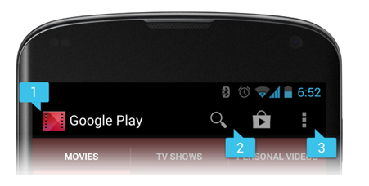

ActionBarActivity 기능
-액션바는 기존 타이틀바를 대체하는 컴포넌트
-ActionBar 는 Android 3.0 허니컴 버전부터 지원되는 API
그 이하 버전에서는 support library 를 추가하여야 하지만 프로젝트
생성시에 이미 라이브러리가 추가되어짐
타이틀 바
액션바
[1] app icon - 기존의 타이틀바를 대체하여 앱의 아이콘과 제목을 표시
[2] action items - 사용자 action 에 따른 처리가 가능한 action item.
[3] action overflow - 기존 메뉴와 같은 기능

Slide 2
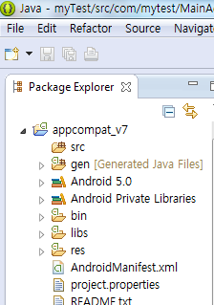
AppCompat 라이브러리
-ActionBar 는 안드로이드 3.0 버전부터 사용가능
-그보다 하위버전에서 사용하기 위해서는 Support Library 를 사용함
AppCompat 라이브러리는 대표적인 Support Library 중 하나임.
프로젝트를 만들면 기본적으로 AppCompat Support Library 를 의존하도
록 되어 있음

Slide 3
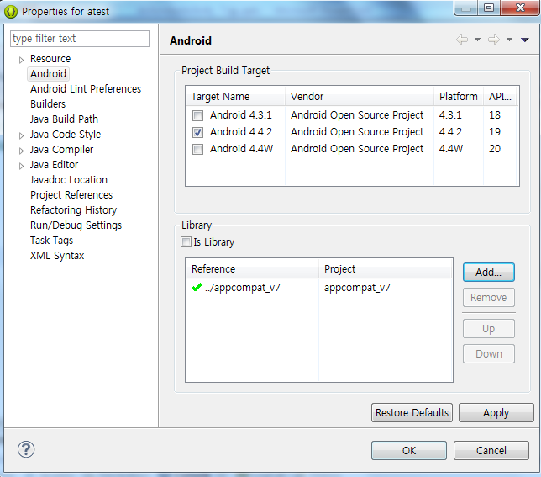

Slide 4
ActionBarActivity
-ActionBarActivity 는 안드로이드 2.x 버전에서도 액션바를 호환시키기 위해
AppCompat 라이브러리가 제공하는 Activity 이다.
ActionItem 추가하기
-사용법은 기존 menu 등록과 거의 비슷하다.
- res --> menu --> main.xml

Slide 5
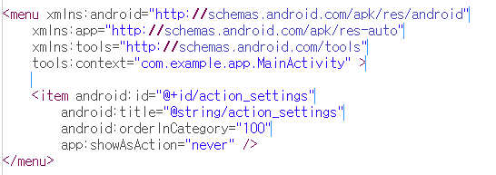
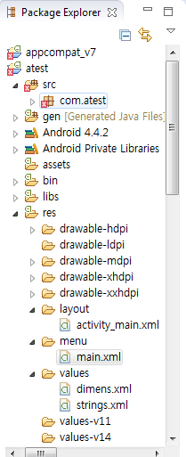
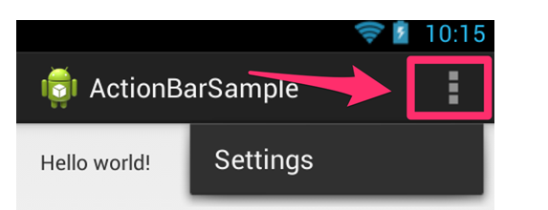

Slide 6
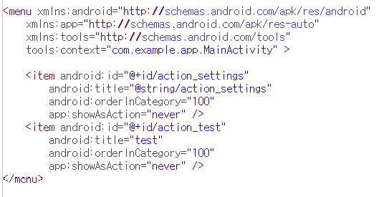
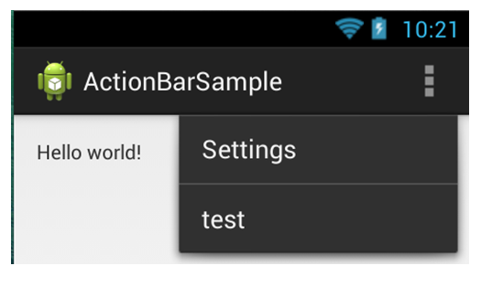
아이템을 추가한 경우

Slide 7
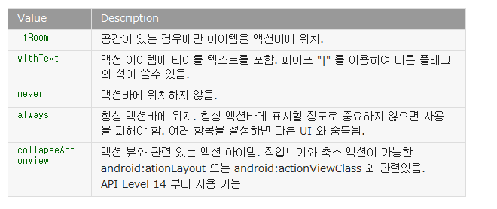
showAsAction 속성

Slide 8
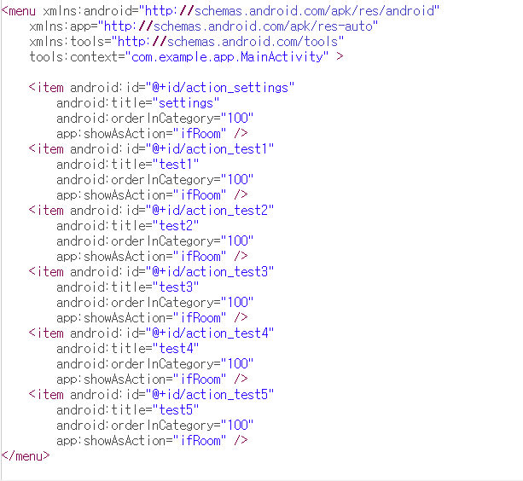
ifRoom속성 적용 예제

Slide 9
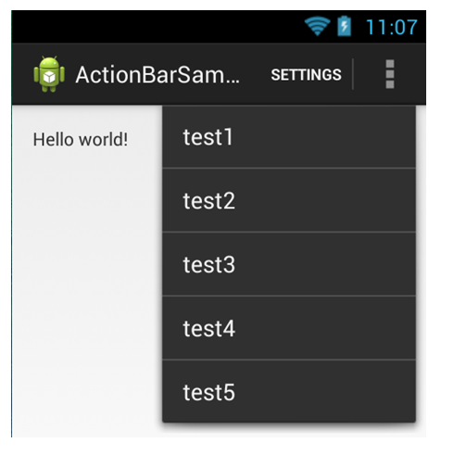
- ifRoom 은 특정 개수의 아이템을 액션바에 위치 시킨다.
- ifRoom 은 타이틀을 표시하는 공간과는 관계가 없다
- 액션바의 위치할 아이템이 특정개수 이상인 경우 하나의 아이템은 오버플로우
메뉴로 고정된다.

Slide 10
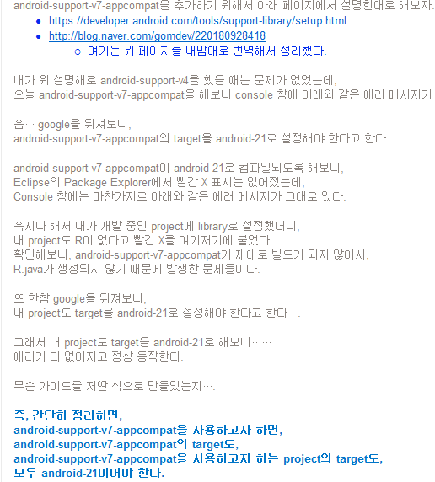
AppCompat 프로젝트에 에러 발생시 해결책

Slide 11
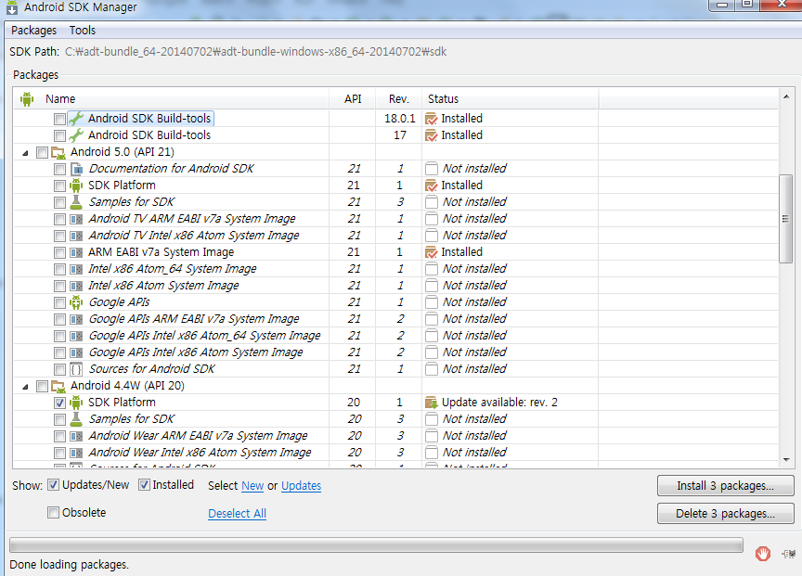
AppCompat 생성 프로젝트 생성 방법
SDK MANAGER로 android 5.0(API 21)버전을 설치한다.

Slide 12
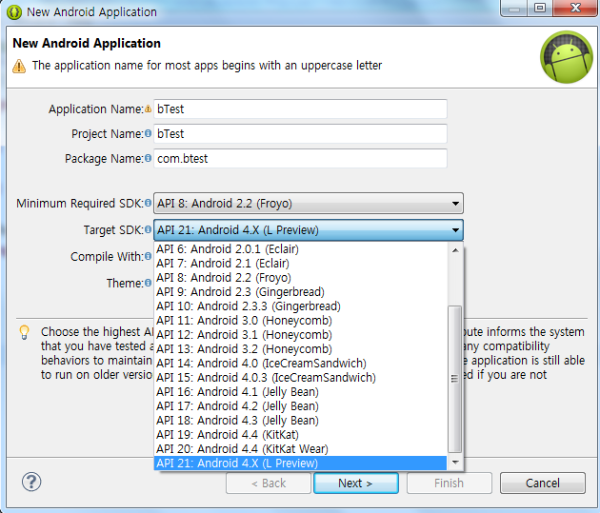
새 프로젝트 생성 시 Target SDK 선택 시 Android 4.x 를 선택한다.

Slide 13
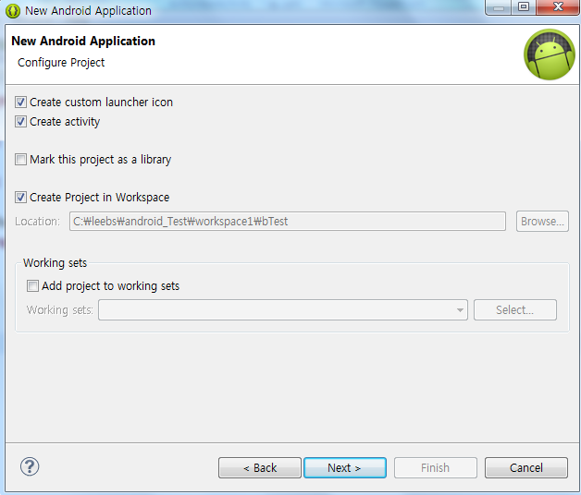

Slide 14
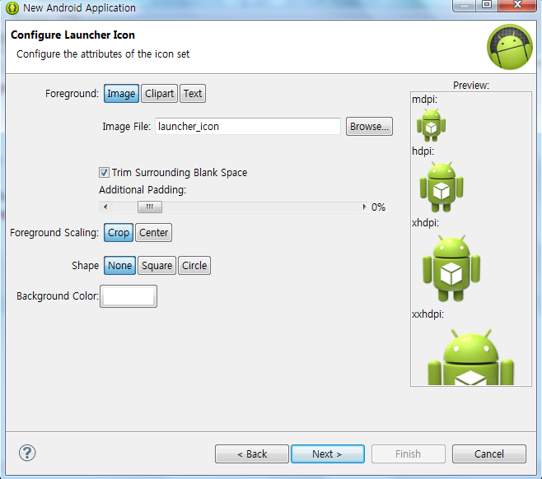

Slide 15
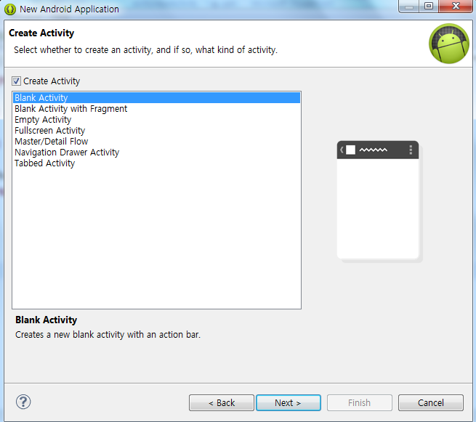

Slide 16
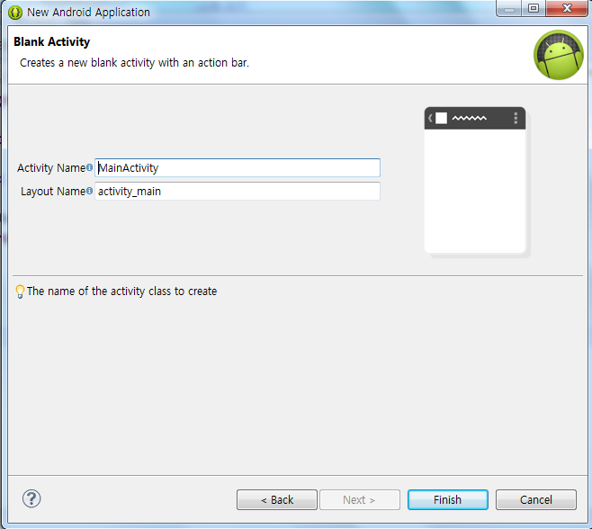

Slide 17
